Slide 1

TRƯỜNG ĐẠI HỌC HÀNG HẢI VIỆT NAM
VIET NAM MARITIME UNIVERSARY
Khoa công nghệ thông tin
Học phần Phát triển ứng dụng với CSDL
BÁO CÁO BÀI TẬP TUẦN
Chủ đề :
Tìm hiểu về Trigger
GVHD: Đỗ Thanh Tùng
Sv thực hiện: Lê Thị Hồng Lụa – Mã sv: 83850
Hoàng Anh Sơn – Mã sv: 87837
Nguyễn Văn Minh – Mã sv: 86754
Trịnh Anh Tú- Mã Sv : 89605
Phạm Bá Huy – Mã SV 87726

Slide 2
Nội dung trình bày
1: ĐỊNH NGHĨA
2: CÚ PHÁP TẠO TRIGGER
3: VÍ DỤ
4: KẾT LUẬN

Slide 3
ĐỊNH NGHĨA
-Trigger trong SQL là một đoạn procedure code, chỉ được vận hành khi có một sự kiện xảy ra. Có nhiều loại sự kiện khác nhau để kích hoạt trigger trong SQL. Có thể kể đến như việc chèn các hàng trong bảng, thay đổi cấu trúc bảng hoặc thậm chí người dùng đăng nhập vào một phiên bản SQL SERVER.
+ Trigger SQL Server được sử dụng để kiểm tra ràng buộc (check constraints) trên nhiều quan hệ (nhiều bảng/table) hoặc trên nhiều dòng (nhiều record) của bảng.
+ Bên cạnh đó, việc sử dụng Trigger để chương trình có những hàm chạy ngầm nhằm phục vụ những trường hợp hữu hạn và thường không sử dụng cho mục đích kinh doanh hoặc giao dịch.

Slide 4
Các lớp Trigger trong SQL Server
- DDL (Data Definition Language) trigger: Loại trigger này kích hoạt khi các sự kiện thay đổi cấu trúc (như tạo, sửa đổi hay loại bỏ bảng). Hoặc trong các sự kiện liên quan đến server như thay đổi bảo mật hoặc sự kiện cập nhật thống kê.
DML (Data Modification Language) trigger: Đây là loại trigger được sử dụng nhiều nhất. Trong trường hợp này, sự kiện kích hoạt là một câu lệnh sửa đổi dữ liệu. Nó có thể là một câu lệnh chèn, cập nhật hoặc xoá trên một bảng.
DML trigger còn có các loại khác nhau:
FOR hoặc AFTER [[INSERT, UPDATE, DELETE]: Các loại trigger này được thực thi sau khi câu lệnh kích hoạt kết thúc.
INSTEAD OF [INSERT, UPDATE, DELETE]: Trái ngược với FOR (AFTER), trigger INSTEAD OF thực thi thay vì thay cho câu lệnh kích hoạt. Nói cách khác, loại trigger này thay thế câu lệnh kích hoạt. Điều này rất hữu ích trong trường hợp bạn cần có tính toàn vẹn tham chiếu database chéo.

Slide 5
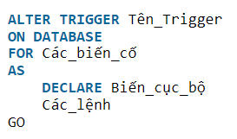
CÚ PHÁP TẠO TRIGGER
CREATE TRIGGER tên_trigger
ON tên_bảng
FOR { [INSERT][,][UPDATE][,][DELETE] }
AS
các_câu_lệnh_của_trigger
Khi tạo trigger sẽ tự động sinh 2 bảng:
INSERTED: chứa giá trị được thêm hoặc được sửa(update)
DELETED: chứa giá trị bị xóa
-Sửa một Trigger dùng câu lệnh:
- Xóa một Trigger dùng câu lệnh: DROP TRIGGER Tên_DML_Trigger

Slide 6
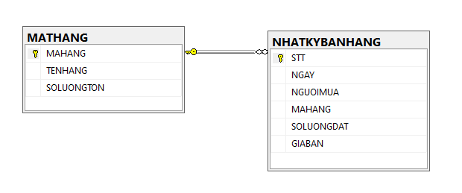
VÍ DỤ
CREATE TABLE MATHANG(
MAHANG varchar(20) PRIMARY KEY NOT NULL,
TENHANG nvarchar(200) NOT NULL,
SOLUONGTON int NOT NULL,
)
CREATE TABLE NHATKYBANHANG(
STT int identity(1,1) PRIMARY KEY,
NGAY datetime NOT NULL,
NGUOIMUA nvarchar(200) NOT NULL,
MAHANG varchar(20) FOREIGN KEY(MAHANG) REFERENCES MATHANG(MAHANG) NOT NULL,
SOLUONGDAT int NOT NULL,
GIABAN float NOT NULL,
)

Slide 7
CREATE TRIGGER TRG_NHATKYBANHANG_INS ON NHATKYBANHANG AFTER INSERT AS
BEGIN
UPDATE MATHANG
SET SOLUONGTON = MATHANG.SOLUONGTON - (
SELECT SOLUONGDAT
FROM inserted
WHERE MAHANG = MATHANG.MAHANG
)
FROM MATHANG
JOIN inserted ON MATHANG.MAHANG = inserted.MAHANG
END
CREATE TRIGGER TRG_NHATKYBANHANG_UPD ON NHATKYBANHANG AFTER UPDATE AS
BEGIN
UPDATE MATHANG
SET SOLUONGTON = SOLUONGTON -
(SELECT SOLUONGDAT FROM inserted WHERE MAHANG = MATHANG.MAHANG)+
(SELECT SOLUONGDAT FROM deleted WHERE MAHANG = MATHANG.MAHANG)
FROM MATHANG
JOIN deleted ON MATHANG.MAHANG = deleted.MAHANG
END
CREATE TRIGGER TRG_NHATKYBANHANG_DEL ON NHATKYBANHANG FOR DELETE AS
BEGIN
UPDATE MATHANG
SET SOLUONGTON = SOLUONGTON +
(SELECT SOLUONGDAT FROM deleted WHERE MAHANG = MATHANG.MAHANG)
FROM MATHANG
JOIN deleted ON MATHANG.MAHANG = deleted.MAHANG
END

Slide 8
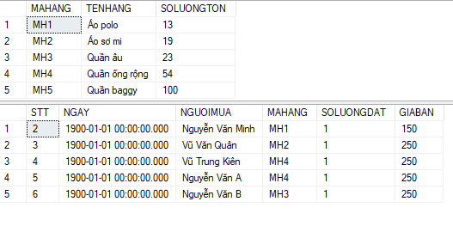

Slide 9
KẾT LUẬN
Mỗi một trigger được tạo ra và gắn liền với một bảng nào đó trong cơ sở dữ liệu. Khi dữ liệu trong bảng bị thay đổi (tức là khi bảng chịu tác động của các câu lệnh INSERT, UPDATE hay DELETE) thì trigger sẽ được tự đông kích hoạt.
Một trigger có thể nhận biết, ngăn chặn và huỷ bỏ được những thao tác làm thay đổi trái phép dữ liệu trong cơ sở dữ liệu.
Các thao tác trên dữ liệu (xoá, cập nhật và bổ sung) có thể được trigger phát hiện ra và tự động thực hiện một loạt các thao tác khác trên cơ sở dữ liệu nhằm đảm bảo tính hợp lệ của dữ liệu

